Slide 1
Caracterización de redes
Planificación y administración de redes
18 de Febrero de 2025

Slide 2
ÍNDICE
Definición de Redes LAN
Características de Redes MAN
Redes WAN y su Alcance
Comparación de Topologías de Red
Tipos de Arquitecturas de Red
Protocolos de Comunicación en Redes
Sistemas de Numeración: Decimal
Sistemas de Numeración: Binario
Sistemas de Numeración: Hexadecimal
Conversión entre Sistemas Numéricos
Ejemplo Práctico de Conversión Decimal a Binario
Ejemplo Práctico de Conversión Binario a Hexadecimal

Slide 3
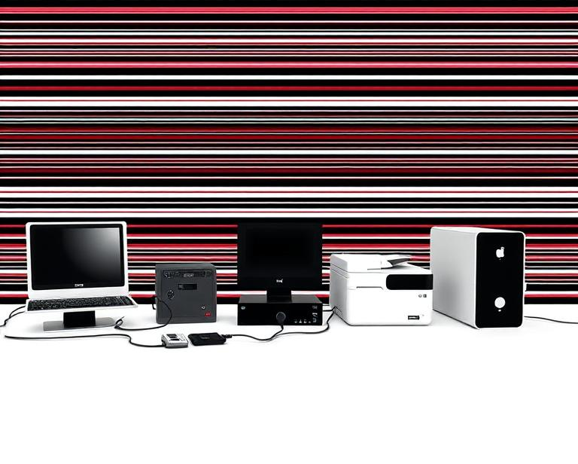
Redes LAN
Características de las Redes LAN
Una Red de Área Local (LAN) es una red que conecta equipos y dispositivos dentro de un área geográfica limitada, como una casa, oficina o edificio.
Las LAN suelen utilizar tecnologías como Ethernet y Wi-Fi para la comunicación entre dispositivos.
Son comúnmente utilizadas en entornos domésticos para compartir recursos como impresoras y archivos, así como en empresas para interconectar estaciones de trabajo.
Las LAN permiten una alta velocidad de transmisión de datos, generalmente entre 100 Mbps y 10 Gbps, dependiendo de la tecnología utilizada.

Slide 4
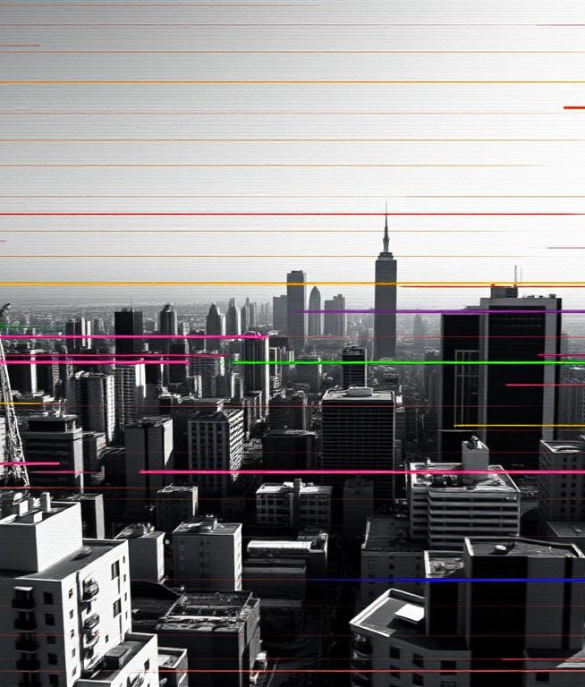
Redes MAN
Definición y Uso de Redes MAN
Una Red de Área Metropolitana (MAN) conecta varias redes LAN dentro de una misma área geográfica, como una ciudad o un campus universitario.
Se utiliza para conectar instituciones, empresas y servicios dentro de una metrópoli (o de una ciudad, porque no vivimos en el siglo 17 para usar ese término sin parecer miembros de laCorte ), facilitando la comunicación y el intercambio de datos.
Las MAN suelen ser más rápidas que las WAN y permiten compartir recursos como servidores, almacenamiento y aplicaciones entre las organizaciones conectadas.
Ejemplos de uso incluyen la interconexión de bibliotecas, escuelas y edificios gubernamentales que requieren acceso a datos y aplicaciones centralizadas.

Slide 5

Redes WAN
Definición y ejemplos
Una Red de Área Amplia (WAN) es una red que abarca grandes distancias geográficas, conectando múltiples redes locales y metropolitanas.
Las WAN son esenciales para organizaciones que operan en diferentes ciudades o países, permitiendo la comunicación y el intercambio de datos a larga distancia.
Ejemplos de implementación de WAN incluyen redes corporativas que conectan oficinas en distintas regiones, así como servicios de Internet que utilizan infraestructura global como cables submarinos y satélites.

Slide 6
Comparación de Topologías de Red
Topología Estrella
En la topología estrella, todos los dispositivos están conectados a un nodo central. Es fácil de gestionar y escalar, pero si el nodo central falla, la red se interrumpe.
Topología Bus
La topología bus conecta todos los dispositivos a un único cable. Es económica y fácil de instalar, pero presenta problemas de colisión y es difícil de mantener.
Topología Anillo
En la topología anillo, cada dispositivo está conectado al siguiente formando un círculo. La información se transmite en una dirección, lo que puede causar retrasos si hay fallos.
Topología Malla
La topología malla ofrece múltiples conexiones entre dispositivos, permitiendo una alta redundancia. Es muy fiable, pero costosa y compleja de implementar.

Slide 7
Tipos de arquitecturas de red
Arquitectura Cliente-Servidor
Arquitectura Punto a punto
Estructura donde los clientes solicitan recursos y servicios de un servidor central.
El servidor gestiona el almacenamiento de datos y la seguridad, mientras que los clientes son nodos que acceden a estos recursos.
Ideal para redes grandes donde se requiere un control centralizado y gestión de usuarios.
Cada dispositivo (nodo) tiene igualdad de acceso a los recursos y no hay un servidor central.
Los nodos pueden compartir recursos directamente entre sí, facilitando la colaboración y el intercambio de archivos.
Más adecuada para redes pequeñas y simples, como en entornos domésticos.

Slide 8
Protocolos de Comunicación en redes
Los protocolos de comunicación son esenciales para la transferencia de datos entre dispositivos en una red, asegurando que la información se envíe y reciba correctamente.
TCP/IP (Protocolo de Control de Transmisión/Protocolo de Internet) es la base de la comunicación en Internet, garantizando la entrega confiable de paquetes de datos.
HTTP (Protocolo de Transferencia de Hipertexto) se utiliza para la transmisión de información en la web, permitiendo la navegación y la interacción con sitios web.
FTP (Protocolo de Transferencia de Archivos) facilita la transferencia de archivos entre sistemas en una red, permitiendo la carga y descarga de documentos de manera eficiente.

Slide 9
Sistemas de Numeración: Decimal
El sistema de numeración decimal es un sistema posicional de base 10, que utiliza diez dígitos del 0 al 9. Este sistema es el más común en la vida cotidiana, empleándose en actividades como contar, realizar transacciones monetarias y medir cantidades. Por ejemplo, al comprar un producto que cuesta 29.99, utilizamos el sistema decimal para entender el precio y calcular el cambio adecuado.

Slide 10
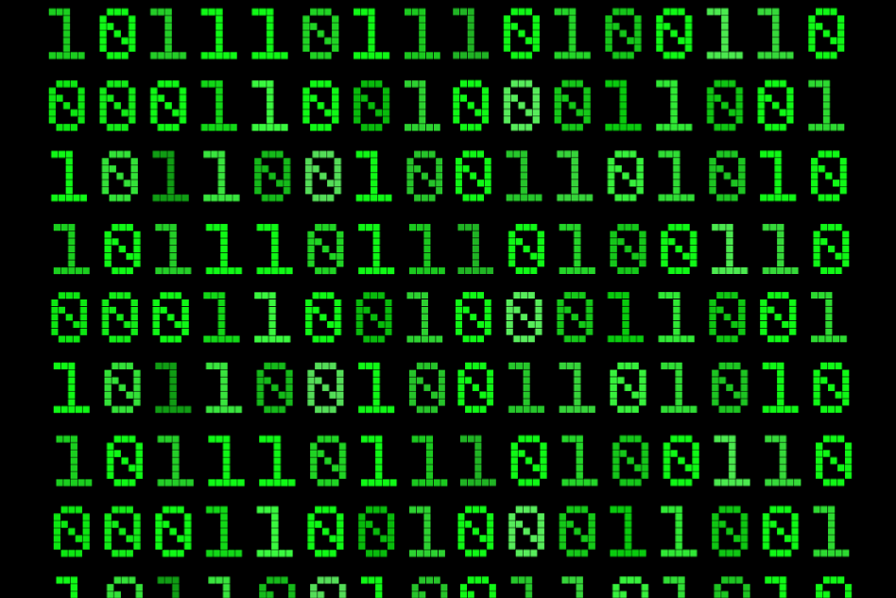
Sistemas de Numeración: Binario
El sistema de numeración binario
El sistema binario es un sistema de numeración en base 2, utilizando solo dos dígitos: 0 y 1.
Es fundamental en informática, ya que todos los datos en computadoras son representados en forma binaria.
La conversión de binario a decimal se realiza multiplicando cada dígito binario por 2 elevado a la potencia de su posición, comenzando desde 0 a la derecha.
Ejemplo: el número binario 1011 se convierte a decimal como (1x2^3) + (0x2^2) + (1x2^1) + (1x2^0) = 8 + 0 + 2 + 1 = 11.

Slide 11
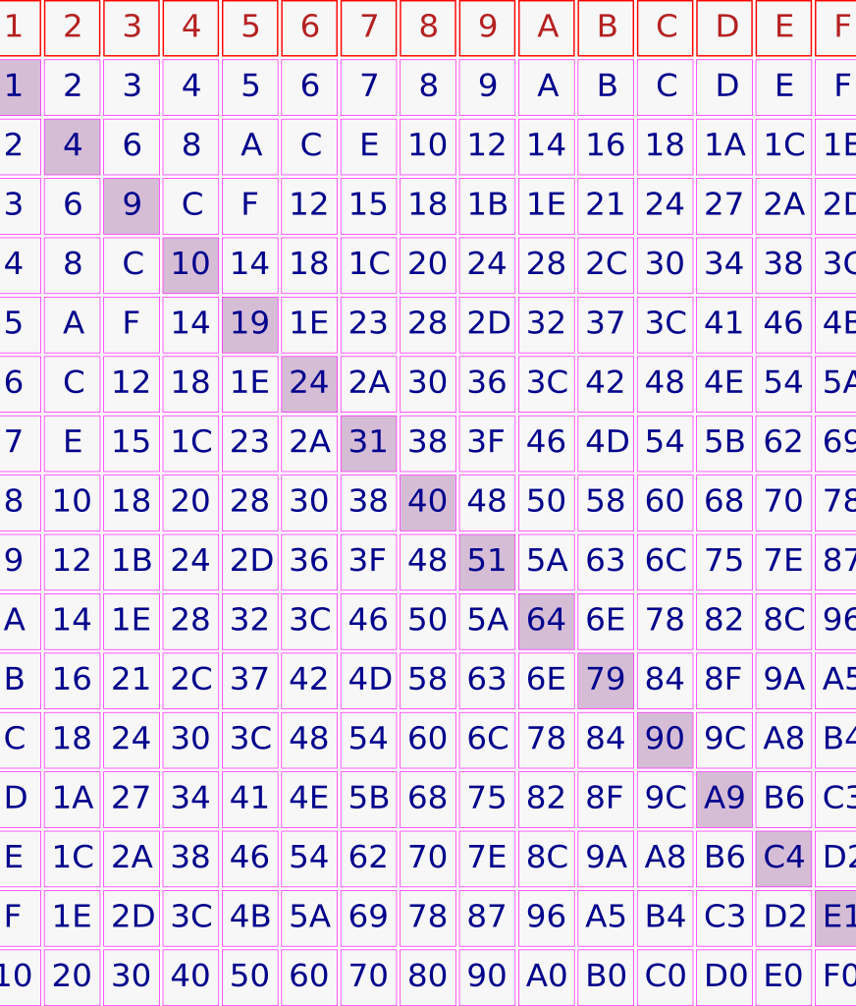
Sistemas de Numeración: Hexadecimal
Sistema Hexadecimal
El sistema hexadecimal utiliza base 16, empleando los dígitos del 0 al 9 y las letras de la A a la F para representar valores del 10 al 15.
Es ampliamente utilizado en programación y diseño de software, especialmente para definir colores en HTML y CSS, donde un color puede representarse como #A3C1E0.
La conversión de un número hexadecimal a decimal se realiza multiplicando cada dígito por 16 elevado a la potencia de su posición, comenzando desde cero en el extremo derecho.
Por ejemplo, el número A3 en hexadecimal se convierte a decimal como (10 * 16^1) + (3 * 16^0) = 160 + 3 = 163.

Slide 12
Conversión entre Sistemas Numéricos
Decimal a Binario
Binario a Decimal
Decimal a Hexadecimal
Hexadecimal a Decimal
Divide el número por 2 y registra el residuo. Repite con el cociente hasta llegar a 0. Por ejemplo, 13: 13/2=6 (1), 6/2=3 (0), 3/2=1 (1), 1/2=0 (1). Resultado: 1101.
Multiplica cada dígito por 2 elevado a su posición, empezando desde 0. Para 1101: (1*2^3)+(1*2^2)+(0*2^1)+(1*2^0) = 8+4+0+1 = 13.
Divide el número por 16 y registra el residuo. Repite con el cociente hasta llegar a 0. Para 254: 254/16=15 (14, E), 15/16=0 (15, F). Resultado: FE.
Multiplica cada dígito por 16 elevado a su posición, empezando desde 0. Para FE: (15*16^1)+(14*16^0) = 240+14 = 254.
Conversión de 13 a 1101
Conversión de 1101 a 13
Conversión de 254 a FE
Conversión de FE a 254

Slide 13

Ejemplo Práctico de Conversión Binario a Hexadecimal
Conversión de 10110111 a Hexadecimal
Dividir el número binario en grupos de cuatro bits, comenzando desde la derecha: 1011 0111.
Convertir cada grupo a su equivalente hexadecimal: 1011 es B y 0111 es 7.
Por lo tanto, el número binario 10110111 se convierte en B7 en hexadecimal.

Slide 14

Ejemplo Práctico de Conversión Decimal a Binario
Conversión de 13 a Binario
Dividir el número decimal (13) entre 2 y registrar el cociente y el residuo: 13 ÷ 2 = 6, residuo 1.
Dividir el cociente (6) entre 2: 6 ÷ 2 = 3, residuo 0.
Dividir el cociente (3) entre 2: 3 ÷ 2 = 1, residuo 1.
Dividir el cociente (1) entre 2: 1 ÷ 2 = 0, residuo 1.
Leer los residuos de abajo hacia arriba para obtener el número binario: 1101.

Slide 15
Ejercicios propuestos
1️⃣ Decimal a Binario
📌Ejercicio 1: Convierte el número decimal 27 a binario siguiendo el método de división sucesiva entre 2.
📌Ejercicio 2: Convierte el número 58 a su equivalente en binario y verifica el resultado con una calculadora.
📌Ejercicio 3: Escribe el procedimiento para convertir el número 102 a binario y explica cómo leer el resultado en términos de bits.
2️⃣ Binario a Decimal
📌Ejercicio 4: Convierte el número binario 10110 a decimal utilizando la regla de multiplicar cada bit por potencias de 2.
📌Ejercicio 5: Convierte 110011 a decimal y explica detalladamente cada paso del cálculo.
📌Ejercicio 6: ¿Qué número decimal representa el binario 1110101? Justifica tu respuesta mostrando los cálculos.
3️⃣ Decimal a Hexadecimal
📌Ejercicio 7: Convierte el número decimal 190 a hexadecimal utilizando el método de división entre 16.
📌Ejercicio 8: Convierte el número 450 a hexadecimal y comprueba el resultado utilizando una herramienta de conversión en línea.
📌Ejercicio 9: Explica paso a paso cómo convertir el número 1023 a hexadecimal y cuál sería su representación.
4️⃣ Hexadecimal a Decimal
📌Ejercicio 10: Convierte el número hexadecimal A3 a su equivalente en decimal usando la fórmula de potencias de 16.
📌Ejercicio 11: Convierte 1F4 a decimal y explica detalladamente cada operación realizada.
📌Ejercicio 12: El número B7 está en base 16. ¿Cuál es su valor en base 10? Explica el procedimiento.

Slide 16
Decimal a Binario
Ejercicio 1: Convierte el número decimal 27 a binario.
Para convertir un número decimal a binario, tú tienes que dividirlo entre 2 y guardar el residuo en cada paso. Luego, debes leer los residuos desde abajo hacia arriba.
Pasos:
1. 27 ÷ 2 = 13, residuo 1
2. 13 ÷ 2 = 6, residuo 1
3. 6 ÷ 2 = 3, residuo 0
4. 3 ÷ 2 = 1, residuo 1
5. 1 ÷ 2 = 0, residuo 1
Solución: 27₁₀ = 11011₂
Entonces, 27 en binario es 11011. Siempre recuerda leer los residuos de abajo hacia arriba.
Ejercicio 2: Convierte el número 58 a binario.
Pasos:
1. 58 ÷ 2 = 29, residuo 0
2. 29 ÷ 2 = 14, residuo 1
3. 14 ÷ 2 = 7, residuo 0
4. 7 ÷ 2 = 3, residuo 1
5. 3 ÷ 2 = 1, residuo 1
6. 1 ÷ 2 = 0, residuo 1
Solución: 58₁₀ = 111010₂
El número 58 en binario es 111010. Es buena práctica hacer la división en un papel y verificar con una calculadora.
Ejercicio 3: Convierte 102 a binario.
Pasos:
1. 102 ÷ 2 = 51, residuo 0
2. 51 ÷ 2 = 25, residuo 1
3. 25 ÷ 2 = 12, residuo 1
4. 12 ÷ 2 = 6, residuo 0
5. 6 ÷ 2 = 3, residuo 0
6. 3 ÷ 2 = 1, residuo 1
7. 1 ÷ 2 = 0, residuo 1
Solución: 102₁₀ = 1100110₂
Recuerda que el resultado final siempre se lee de abajo hacia arriba, así que el binario de 102 es 1100110.
Binario a Decimal
Ejercicio 4: Convierte el número binario 10110 a decimal.
Explicación:
Aquí debes multiplicar cada dígito del binario por 2 elevado a su posición. Empieza desde la derecha con la posición 0.
Cálculo:
(1 × 2⁴) + (0 × 2³) + (1 × 2²) + (1 × 2¹) + (0 × 2⁰)
= (16) + (0) + (4) + (2) + (0)
= 22
Solución: 10110₂ = 22₁₀
El número binario 10110 es 22 en decimal.
Ejercicio 5: Convierte 110011 a decimal.
Cálculo:
(1 × 2⁵) + (1 × 2⁴) + (0 × 2³) + (0 × 2²) + (1 × 2¹) + (1 × 2⁰)
= 32 + 16 + 0 + 0 + 2 + 1
= 51
Solución: 110011₂ = 51₁₀
Recuerda siempre multiplicar cada bit por su respectiva potencia de 2.
Ejercicio 6: Convierte 1110101 a decimal.
Cálculo:
(1 × 2⁶) + (1 × 2⁵) + (1 × 2⁴) + (0 × 2³) + (1 × 2²) + (0 × 2¹) + (1 × 2⁰)
= 64 + 32 + 16 + 0 + 4 + 0 + 1
= 117
Solución: 1110101₂ = 117₁₀
Si el número binario es más largo, no olvides contar bien las posiciones para evitar errores.
Decimal a Hexadecimal
Ejercicio 7: Convierte 190 a hexadecimal.
Pasos:
1. 190 ÷ 16 = 11, residuo 14 (E)
2. 11 ÷ 16 = 0, residuo 11 (B)
Solución: 190₁₀ = BE₁₆
Se lee de abajo hacia arriba, por lo que 190 en hexadecimal es BE.
Ejercicio 8: Convierte 450 a hexadecimal.
Pasos:
1. 450 ÷ 16 = 28, residuo 2
2. 28 ÷ 16 = 1, residuo 12 (C)
3. 1 ÷ 16 = 0, residuo 1
Solución: 450₁₀ = 1C2₁₆
Los valores mayores a 9 se representan con letras (A-F).
Ejercicio 9: Convierte 1023 a hexadecimal.
Pasos:
1. 1023 ÷ 16 = 63, residuo 15 (F)
2. 63 ÷ 16 = 3, residuo 15 (F)
3. 3 ÷ 16 = 0, residuo 3
Solución: 1023₁₀ = 3FF₁₆
Como el número es grande, revisa cada división para evitar errores.
Hexadecimal a Decimal
Ejercicio 10: Convierte A3 a decimal.
Cálculo:
(10 × 16¹) + (3 × 16⁰)
= 160 + 3
= 163
Solución: A3₁₆ = 163₁₀
Recuerda que la letra 'A' equivale a 10.
Ejercicio 11: Convierte 1F4 a decimal.
Cálculo:
(1 × 16²) + (15 × 16¹) + (4 × 16⁰)
= 256 + 240 + 4
= 500
Solución: 1F4₁₆ = 500₁₀
Cuando tienes varias cifras, empieza con las más grandes.
Ejercicio 12: Convierte B7 a decimal.
Cálculo:
(11 × 16¹) + (7 × 16⁰)
= 176 + 7
= 183
Solución: B7₁₆ = 183₁₀
No olvides convertir 'B' en 11 antes de calcular.
Muchas gracias.

